Slide 1
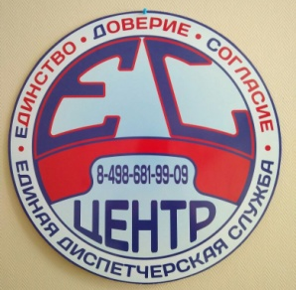
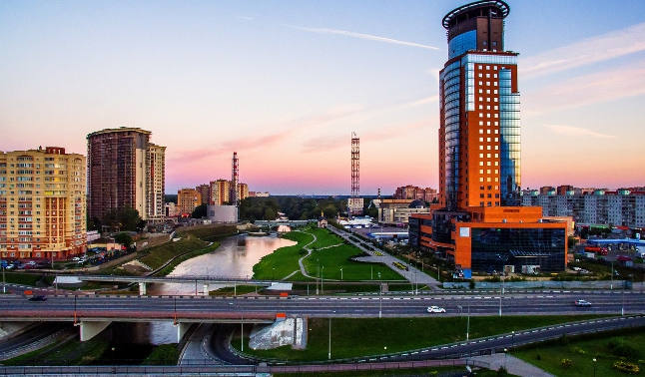
ИТОГИ РАБОТЫ ЕДС ЩЕЛКОВСКОГО МУНИЦИПАЛЬНОГО РАЙОНА
с 01.12.2017 г. по 13.06.2018 г.
Принято – 1352
Исполнено – 1325 (98%)
С 01.06.2018 г. по 13.06.2018 г.
МУП ЩМР «ДЕЗ ЖКУ»:
Период: Поступило: Исполнено: Топ актуальных:
01.06.2018 г. – 13.06.2018 г. 88 66 (75%) Течь с потолка - 6
Нет ХВС – 10
Течь канализации в подвале – 8
Не горит лампочка в подъезде – 4
Итого: 88 65(75%)

